Slide 1
Geometría Analítica
Secciones cónicas

Slide 2
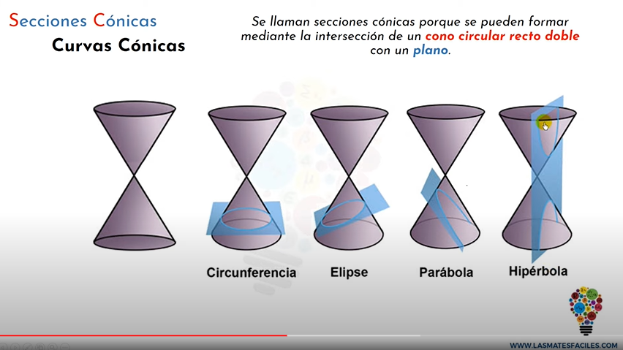
¿Qué son las secciones cónicas?

Slide 3
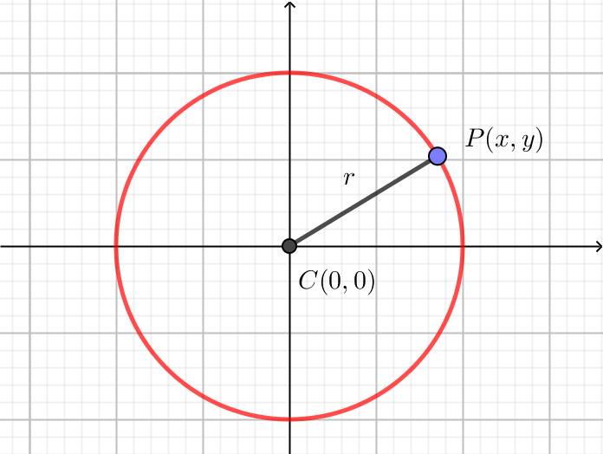
Definiciones
ELIPSE
Es el lugar geométrico de los puntos del plano tales que la suma de sus distancias a dos puntos fijos de ese plano, llamados focos, es siempre igual a una constante.
CIRCUNFERENCIA
Es el lugar geométrico de los puntos del plano que equidistan de un punto fijo llamado centro. La distancia constante se llama radio.
PARÁBOLA
Es el lugar geométrico de los puntos del plano que equidistan de una recta fija y de un punto fijo, exterior a ella. Al punto fijo se le llama foco y a la recta fija, directriz
HIPÉRBOLA
Es el lugar geométrico de los puntos del plano tales que el valor absoluto de la diferencia de las distancias a dos puntos fijos llamados focos es constante.

Slide 4
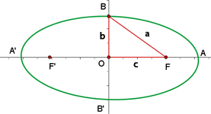
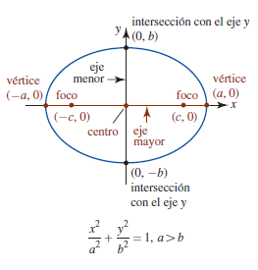




Ecuación de la elipse
$$a^{2}=b^{2}+c^{2}$$
Eje focal: $y=0$
La ecuación se obtiene partiendo de la definición
$$d\left(PF_{1}\right)+d\left(PF_{2}\right)=2a$$
$$\frac{x^{2}}{a^{2}}+\frac{y^{2}}{b^{2}}=1$$
$$e=\frac{c}{a}$$

Slide 5
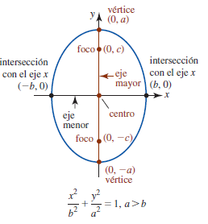




Ecuación de la elipse
Eje focal: $x=0$
$$a^{2}=b^{2}+c^{2}$$
La ecuación se obtiene partiendo de la definición
$$d\left(PF_{1}\right)+d\left(PF_{2}\right)=2a$$
$$\frac{x^{2}}{b^{2}}+\frac{y^{2}}{a^{2}}=1$$
$$e=\frac{c}{a}$$

Slide 6
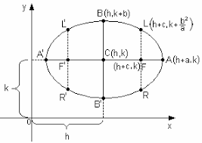
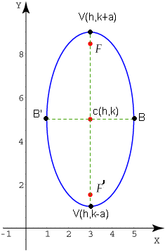





Ecuación de la elipse con centro $C(h,k)$
$$a^{2}=b^{2}+c^{2}$$
$$e=\frac{c}{a}$$
$$\frac{{\left(x−h\right)}^{2}}{b^{2}}+\frac{{\left(y−k\right)}^{2}}{a^{2}}=1$$
$$\frac{{\left(x−h\right)}^{2}}{a^{2}}+\frac{{\left(y−k\right)}^{2}}{b^{2}}=1$$

Slide 7













Circunferencia caso particular de elipse
$$\frac{x^{2}}{a^{2}}+\frac{y^{2}}{b^{2}}=1$$
Si $a = b$
¿Qué pasa con la excentricidad en este caso?
$$\frac{x^{2}}{a^{2}}+\frac{y^{2}}{a^{2}}=1$$
$$e=\frac{c}{a}$$
Multiplicamos ambos miembros de la igualdad por $a^{2}$
$$a^{2}=b^{2}+c^{2}$$
$$a^{2}=a^{2}+c^{2}$$
$$x^{2}+y^{2}=a^{2}$$
$$0=c^{2}$$
Circunferencia con centro en el origen de coordenadas y radio $a$
$c=$0
Reemplazando:
$$e=\frac{0}{a}$$
$$e=0$$

Slide 8
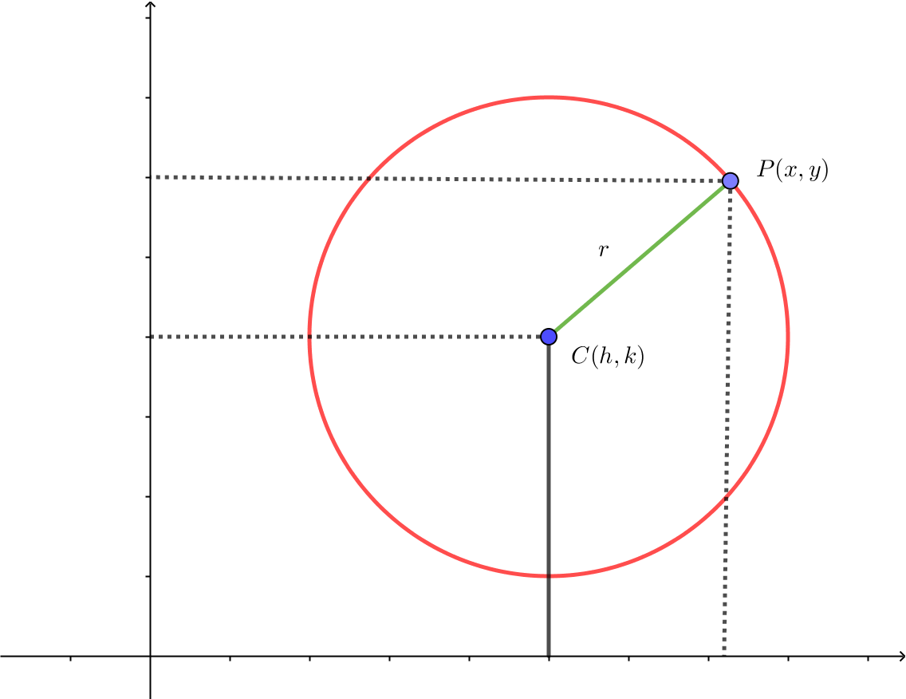


Ecuación de la circunferencia
La ecuación se obtiene partiendo de la definición
$$d\left(PC\right)=r$$
$${\left(x−h\right)}^{2}+{\left(y−k\right)}^{2}=r^{2}$$
Si el centro es el origen de coordenadas:
$$x^{2}+y^{2}=r^{2}$$

Slide 9
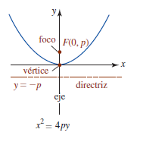


Ecuación de la parábola
Eje de simetría: $x=0$
Vértice $(0;0)$
La ecuación se obtiene partiendo de la definición
$$d\left(PF\right)=d\left(PD\right)$$
$${4py=x}^{2}$$

Slide 10
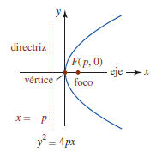


Ecuación de la parábola
Eje de simetría: $y=0$
Vértice $(0;0)$
La ecuación se obtiene partiendo de la definición
$$d\left(PF\right)=d(PD)$$
$${4px=y}^{2}$$

Slide 11
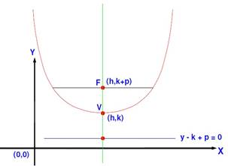
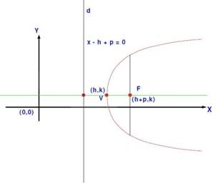
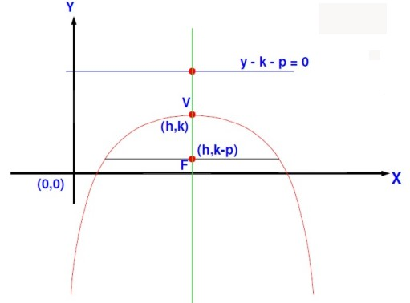
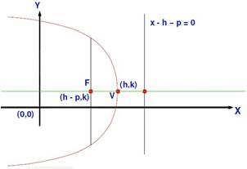


Parábolas desplazadas
$$x−h=\frac{1}{4p}{\left(y−k\right)}^{2}$$
$$y−k=\frac{1}{4p}{\left(x−h\right)}^{2}$$

Slide 12
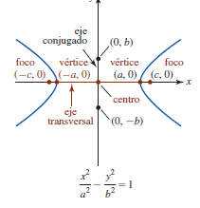




Ecuación de la hipérbola
Eje focal: $y=0$
La ecuación se obtiene partiendo de la definición
$$\left|d\left(PF_{1}\right)−d\left(PF_{2}\right)\right|=2a$$
$$\frac{x^{2}}{a^{2}}−\frac{y^{2}}{b^{2}}=1$$
Relación entre $a, b y c$
$$c^{2}=a^{2}+b^{2}$$

Slide 13
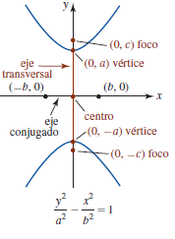




Ecuación de la hipérbola
Eje focal: $x=0$
La ecuación se obtiene partiendo de la definición
$$\left|d\left(PF_{1}\right)−d\left(PF_{2}\right)\right|=2a$$
$$\frac{y^{2}}{a^{2}}−\frac{x^{2}}{b^{2}}=1$$
Relación entre $a, b y c$
$$c^{2}=a^{2}+b^{2}$$

Slide 14
Asíntotas de la hipérbola

Slide 15
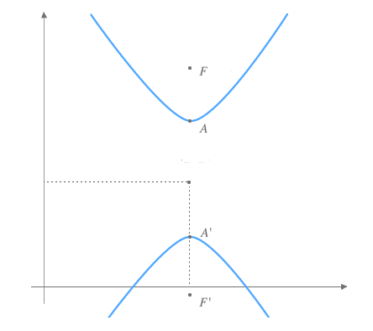
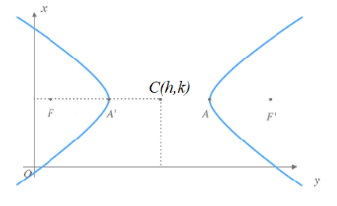




Hipérbolas con centro C$(h, k)$
$$C((h;k)$$
$$\frac{{\left(x−h\right)}^{2}}{a^{2}}−\frac{{\left(y−k\right)}^{2}}{b^{2}}=1$$
$$\frac{{\left(y−k\right)}^{2}}{a^{2}}−\frac{{\left(x−h\right)}^{2}}{b^{2}}=1$$

Slide 16







Ecuaciones generales
$$\frac{{\left(x−h\right)}^{2}}{a^{2}}+\frac{{\left(y−k\right)}^{2}}{b^{2}}=1$$
ELIPSE
$$\frac{{\left(x−h\right)}^{2}}{b^{2}}+\frac{{\left(y−k\right)}^{2}}{a^{2}}=1$$
$${\left(x−h\right)}^{2}+{\left(y−k\right)}^{2}=r^{2}$$
CIRCUNFERENCIA
$$y−k=\frac{1}{4p}{\left(x−h\right)}^{2}$$
$$Ax^{2}+By^{2}+Dx+Ey+F=0$$
PARÁBOLA
$$x−h=\frac{1}{4p}{\left(y−k\right)}^{2}$$
$$\frac{{\left(x−h\right)}^{2}}{a^{2}}−\frac{{\left(y−k\right)}^{2}}{b^{2}}=1$$
HIPÉRBOLA
$$\frac{{\left(y−k\right)}^{2}}{a^{2}}−\frac{{\left(x−h\right)}^{2}}{b^{2}}=1$$

Slide 17

$$\frac{{\left(x+1\right)}^{2}}{16}+\frac{y^{2}}{9}=1$$

Slide 18


$${\left(x−2\right)}^{2}+{\left(y+1\right)}^{2}=9$$
$$x^{2}+y^{2}−2x+4y+8=0$$

Slide 19


$${y+2=−2∙\left(x−4\right)}^{2}$$
$$y^{2}−6y+x+7=0$$

Slide 20

$$\frac{{\left(y+1\right)}^{2}}{4}−\frac{{\left(x−2\right)}^{2}}{9}=1$$

Slide 21
Reconocimiento de cónicas
$$Ax^{2}+By^{2}+Dx+Ey+F=0$$
Si $A = B$ (ambos no nulos): puede definir una circunferencia
Si $A ≠ B$ y de igual signo (ambos no nulos): puede definir una elipse
Si $A ≠ B$ y de distinto signo (ambos no nulos): define una hipérbola
Si $A=0∨B=0$: define una parábola

Slide 22
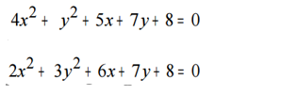


¿qué cónica se esconde?

